Slide 1
Módulo 14: Conceptos de enrutamiento
Switching, Routing, y Wireless Essentials (SRWE)
(SRWE)
Notes:
Cisco Networking Academy Program
- Switching, Routing y Wireless Essentials v7.0 (SRWE)
Modulo 14: Conceptos de enrutamiento

Slide 2
Objetivos del módulo
Titulo del Módulo: Conceptos de enrutamiento
Objetivos del Módulo: Explicar cómo los routers utilizan la información en los paquetes para tomar decisiones de reenvío.
Título del tema | Objetivo del tema
Determinación de ruta | Explicar cómo los routers determinan la mejor ruta.
Reenvío de Paquetes | Explicar cómo los routers reenvían los paquetes al destino.
Configuración básica de un router | Configurar los parámetros básicos en un router.
Tabla de Enrutamiento IP | Describir la estructura de una tabla de enrutamiento.
Enrutamiento estático y dinámico | Comparar los conceptos de enrutamiento estático y dinámico.
Notes:
2
14- Conceptos de Enrutamiento
14.0: Introducción
14.0.2 - ¿Qué aprenderé en este módulo?

Slide 3
14.1 Determinación de Ruta
Notes:
14 - Conceptos de Enrutamiento
14.1 - Determinación de Ruta

Slide 4
Determinación de Ruta Dos Funciones de un Router
Cuando un router recibe un paquete IP en una interfaz, determina qué interfaz debe usar para reenviar el paquete hacia el destino. Esto se conoce como enrutamiento. La interfaz que usa el router para reenviar el paquete puede ser el destino final o una red conectada a otro router que se usa para llegar a la red de destino. Generalmente, cada red a la que se conecta un router requiere una interfaz separada, aunque no siempre es el caso.
Las funciones principales de un router son determinar la mejor ruta para reenviar paquetes basándose en la información de su tabla de enrutamiento, y reenviar paquetes hacia su destino.
Notes:
14 - Conceptos de Enrutamiento
14.1 - Determinación de ruta
14.1.1 - Dos Funciones de un Router

Slide 5
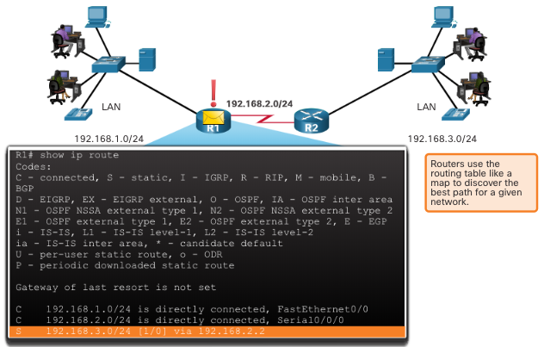
Determinación de Ruta Ejemplo de funciones del router
El router usa su tabla de enrutamiento para encontrar la mejor ruta para reenviar un paquete. R1 y R2 utilizarán sus respectivas tablas de enrutamiento IP para determinar primero la mejor ruta y, a continuación, reenviar el paquete.
Notes:
14 - Conceptos de Enrutamiento
14.1 - Determinación de ruta
14.1.2 - Ejemplo de funciones del router

Slide 6
Determinación de Ruta Mejor ruta es igual a la coincidencia más larga
La mejor ruta de la tabla de enrutamiento también se conoce como la coincidencia más larga.
La tabla de enrutamiento contiene entradas de ruta que consisten en un prefijo (dirección de red) y una longitud de prefijo. Para que haya una coincidencia entre la dirección IPv4 de destino de un paquete y una ruta en la tabla de enrutamiento, una cantidad mínima de los bits del extremo izquierdo deben coincidir entre la dirección IPv4 del paquete y la ruta en la tabla de routing. La máscara de subred de la ruta en la tabla de enrutamiento se utiliza para determinar la cantidad mínima de bits del extremo izquierdo que deben coincidir.
La mejor coincidencia es la ruta de la tabla de enrutamiento que contiene la mayor cantidad de bits del extremo izquierdo coincidentes con la dirección IPv4 de destino del paquete. La coincidencia más larga es la ruta preferida.
Nota: El término longitud del prefijo se utilizará para hacer referencia a la parte de red de direcciones IPv4 e IPv6.
Notes:
14 - Conceptos de Enrutamiento
14.1 - Determinación de ruta
14.1.3 - Mejor ruta es igual a la coincidencia más larga

Slide 7
Determinación de Ruta Ejemplo de coincidencia más larga de IPv4
En la tabla, un paquete IPv4 tiene la dirección IPv4 de destino 172.16.0.10. El router tiene tres rutas posibles que coinciden con este paquete: 172.16.0.0/12, 172.16.0.0/18 y 172.16.0.0/26. De las tres rutas, 172.16.0.0/26 tiene la coincidencia más larga y se elige para reenviar el paquete. Recuerde que para que cualquiera de estas rutas se considere una coincidencia debe tener al menos la cantidad de bits que se indica en la máscara de subred de la ruta.
Dirección IPv4 de destino |  | Dirección de host en formato binario
172.16.0.10 |  | 10101100.00010000.00000000.00001010
Entradas de ruta | Longitud del prefijo/prefijo | Dirección de host en formato binario
1 | 172.16.0.0/12 | 10101100.00010000.000000001010
2 | 172.16.0.0/18 | 10101100.00010000.00000000.00001010
3 | 172.16.0.0/26 | 10101100.00010000.00000000.00001010
Notes:
14 - Conceptos de Enrutamiento
14.1 - Determinación de ruta
14.1.4 - Ejemplo de coincidencia más larga de IPv4

Slide 8
Determinación de Ruta Ejemplo de coincidencia más larga de IPv6
Un paquete IPv6 tiene la dirección IPv6 de destino 2001:db8:c000::99. En este ejemplo se muestran tres entradas de ruta, pero sólo dos de ellas son una coincidencia válida, siendo una de ellas la coincidencia más larga. Las dos primeras entradas de ruta tienen longitudes de prefijo que tienen el número requerido de bits coincidentes como indica la longitud del prefijo. La tercera entrada de ruta no coincide porque su prefijo /64 requiere 64 bits coincidentes.
Destino | 2001:db8:c000::99/48
Entradas de ruta | Longitud del prefijo/prefijo | ¿Coincide?
1 | 2001:db8:c000::/40 | Coincidencia de 40 bits
2 | 2001:db8:c000::/48 | Coincidencia de 48 bits (partido más largo)
3 | 2001:db8:c000:5555:: /64 | No coincide con 64 bits
Notes:
14 - Conceptos de Enrutamiento
14.1 - Determinación de ruta
14.1.5 - Ejemplo de coincidencia más larga de IPv6

Slide 9
Determinación de Ruta Generar la Tabla de Enrutamiento
Redes conectadas directamente: se agregan a la tabla de enrutamiento cuando una interfaz local está configurada con una dirección IP y una máscara de subred (longitud de prefijo) y está activa (arriba y arriba).
Redes remotas: redes que no están conectadas directamente al router. Un router descubre redes remotas de dos maneras:
Rutas estáticas: se agrega a la tabla de enrutamiento cuando se configura manualmente una ruta.
Protocolos de enrutamiento dinámico: se han añadido a la tabla de enrutamiento cuando los protocolos de enrutamiento aprenden dinámicamente acerca de la red remota.
Ruta predeterminada: específica un router de salto siguiente que se utilizará cuando la tabla de enrutamiento no contiene una ruta específica que coincida con la dirección IP de destino. Una ruta predeterminada puede ser una ruta estática o aprenderse automáticamente de un protocolo de enrutamiento dinámico.
Una ruta predeterminada tiene una longitud de prefijo /0. Esto significa que no es necesario que los bits coincidan con la dirección IP de destino para que se utilice esta entrada de ruta. Si no hay rutas con una coincidencia mayor que 0 bits, la ruta predeterminada se utiliza para reenviar el paquete. A veces, la ruta predeterminada se conoce como una Gateway of Last Resort.
Notes:
14 - Conceptos de Enrutamiento
14.1 - Determinación de ruta
14.1.6 - Construir la tabla de enrutamiento
14.1.7 - Compruebe su comprensión - Determinación de ruta

Slide 10
14.2 Reenvío de Paquetes
Notes:
14 - Conceptos de Enrutamiento
14.2 - Reenvío de Paquetes

Slide 11
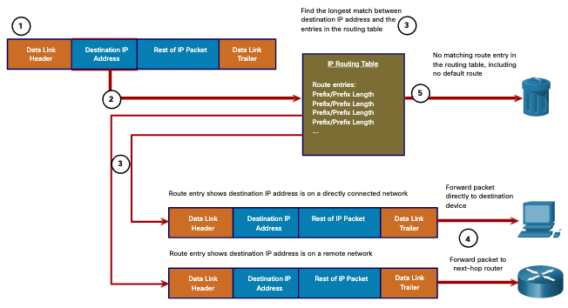
Reenvío de Paquetes Proceso de decisión de reenvío de paquetes
La trama de enlace de datos, con un paquete IP encapsulado, llega a la interfaz de entrada.
El router examina la dirección IP de destino en el encabezado del paquete y consulta su tabla de enrutamiento IP.
El router encuentra el prefijo coincidente más largo en la tabla de enrutamiento.
El router encapsula el paquete en una nueva trama de enlace de datos y lo reenvía por la interfaz de salida. El destino podría ser un dispositivo conectado a la red o un router de siguiente salto.
Sin embargo, si no hay ninguna entrada de ruta coincidente, el paquete se elimina.
Notes:
14 - Conceptos de Enrutamiento
14.2 - Reenvío de Paquetes
14.2.1 - Proceso de Decisión de Reenvío de Paquetes

Slide 12
Reenvío de Paquetes Proceso de Decisión de Reenvío de Paquetes (Cont.)
Después de que un router haya determinado la mejor ruta, podría hacer lo siguiente:
Reenviar el paquete a un dispositivo en una red conectada directamente
Si la entrada de ruta indica que la interfaz de salida es una red conectada directamente, el paquete se puede reenviar directamente al dispositivo de destino. Normalmente se trata de una LAN Ethernet.
Para encapsular el paquete en la trama Ethernet, el router necesita determinar la dirección MAC de destino asociada a la dirección IP de destino del paquete. El proceso varía en función de si el paquete es un paquete IPv4 o IPv6.
Notes:
14 - Conceptos de Enrutamiento
14.2 - Reenvío de Paquetes
14.2.1 - Proceso de Decisión de Reenvío de Paquetes (Cont.)

Slide 13
Reenvío de Paquetes Packet Forwarding Decision Process (Cont.)
Después de que un router haya determinado la mejor ruta, podría hacer lo siguiente:
Reenviar el paquete a un enrutador de salto siguiente
Si la entrada de ruta indica que la dirección IP de destino está en una red remota, es decir, un dispositivo de red que no está conectado directamente. El paquete debe ser reenviado al router de siguiente salto. La dirección de salto siguiente se indica en la entrada de ruta.
Si el router de reenvío y el router de siguiente salto se encuentran en una red Ethernet, se producirá un proceso similar (ARP e ICMPv6 Neighbor Discovery) para determinar la dirección MAC de destino del paquete como se describió anteriormente. La diferencia es que el router buscará la dirección IP del router de salto siguiente en su tabla ARP o caché de vecino, en lugar de la dirección IP de destino del paquete.
Nota: Este proceso variará para otros tipos de redes de capa 2.
Notes:
14 - Conceptos de Enrutamiento
14.2 - Reenvío de Paquetes
14.2.1 - Proceso de Decisión de Reenvío de Paquetes (Cont.)

Slide 14
Reenvío de Paquetes Packet Forwarding Decision Process (Cont.)
Después de que un router haya determinado la mejor ruta, podría hacer lo siguiente:
Descarta el paquete - No hay coincidencia en la tabla de enrutamiento
Si no hay ninguna coincidencia entre la dirección IP de destino y un prefijo en la tabla de enrutamiento, y si no hay una ruta predeterminada, se descartará el paquete.
Notes:
14 - Conceptos de Enrutamiento
14.2 - Reenvío de Paquetes
14.2.1 - Proceso de Decisión de Reenvío de Paquetes (Cont.)

Slide 15
Reenvío de paquetes de Reenvío de paquetes de Descarta extremo a extremo
Una responsabilidad principal de la función de switching es la de encapsular los paquetes en el tipo de marco de enlace de datos correcto para el enlace de datos de salida. Por ejemplo, el formato de trama de vínculo de serie podría ser el protocolo punto a punto (PPP), el protocolo de control de enlace de datos de alto nivel (HDLC) o algún otro protocolo de capa 2.
Notes:
14 - Conceptos de Enrutamiento
14.2 - Reenvío de Paquetes
14.2.2 - Reenvío de paquetes de extremo a extremo

Slide 16
Reenvío de Paquetes Mecanismos de reenvío de paquetes
Una responsabilidad principal del reenvió de paquetes, es la de encapsular los paquetes en el tipo de trama correcto para el enlace de datos de salida. Cuanto más eficientemente un router pueda realizar esta tarea, más rápido podrá reenviar paquetes por el router.
Los routers admiten tres mecanismos de reenvío de paquetes:
Switching de procesos
Switching rápido
Cisco Express Forwarding (CEF)
Notes:
14 - Conceptos de Enrutamiento
14.2 - Reenvío de Paquetes
14.2.3 - Mecanismos de reenvío de paquetes

Slide 17
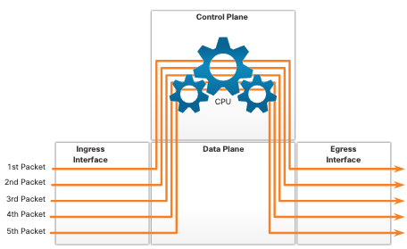
Reenvío de Paquetes Mecanismos de reenvío de paquetes (continuación)
Switching de procesos: es un mecanismo de reenvío de paquetes más antiguo que todavía está disponible para routers Cisco. Cuando un paquete llega a una interfaz, se reenvía al plano de control, donde la CPU hace coincidir la dirección de destino con una entrada de la tabla de routing y, a continuación, determina la interfaz de salida y reenvía el paquete. Es importante comprender que el router hace esto con cada paquete, incluso si el destino es el mismo para un flujo de paquetes.
Notes:
14 - Conceptos de Enrutamiento
14.2 - Reenvío de Paquetes
14.2.3 - Mecanismos de reenvío de paquetes(Cont.)

Slide 18
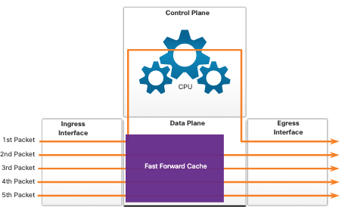
Reenvío de Paquetes Mecanismos de reenvío de paquetes (continuación)
Switching rápido: Otro mecanismo de reenvío de paquetes más antiguo que fue el sucesor de Switching de procesos. Switching rápido usa una memoria caché para almacenar la información de siguiente salto. Cuando un paquete llega a una interfaz, se reenvía al plano de control, donde la CPU busca una coincidencia en la caché de switching rápido. Si no encuentra ninguna, se aplica el switching de procesos al paquete, y este se reenvía a la interfaz de salida. La información de flujo del paquete también se almacena en la cache de switching rápido. Si otro paquete con el mismo destino llega a una interfaz, se vuelve a utilizar la información de siguiente salto de la caché sin intervención de la CPU.
Notes:
14 - Conceptos de Enrutamiento
14.2 - Reenvío de Paquetes
14.2.3 - Mecanismos de reenvío de paquetes(Cont.)

Slide 19
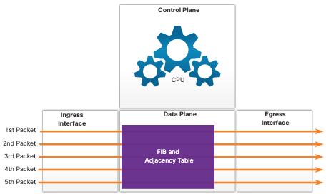
Reenvío de Paquetes Mecanismos de reenvío de paquetes (continuación)
Cisco Express Forwarding (CEF): Es el mecanismo de reenvío de paquetes más reciente y predeterminado del IOS de Cisco. CEF crea una Base de Información de Reenvío (FIB) y una tabla de adyacencias Las entradas de la tabla no se activan por los paquetes como en el switching rápido, sino que se activan por los cambios cuando se modifica un elemento en la topología de la red Cuando se converge una red, FIB y las tablas de adyacencia contienen toda la información que el router debe tener en cuenta al reenviar un paquete.
Notes:
14 - Conceptos de Enrutamiento
14.2 - Reenvío de Paquetes
14.2.3 - Mecanismos de reenvío de paquetes(Cont.)
14.2.4 - Compruebe su comprensión - Reenvío de paquetes

Slide 20
14.3 Configuración básica de un router
Notes:
14 - Conceptos de Enrutamiento
14.3 - Verificación de la Configuración básica de un router

Slide 21
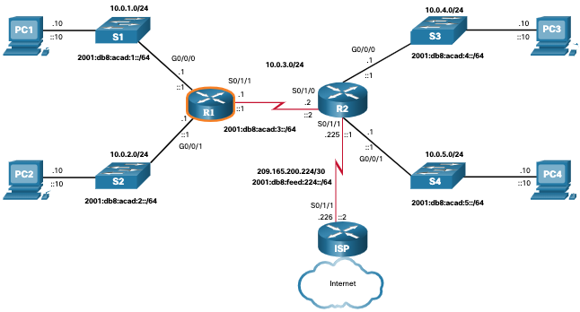
Verificación de la Configuración básica de un router Topología
La topología de la figura se utilizará para los ejemplos de configuración y verificación. También se usará en el siguiente tema para discutir la tabla de enrutamiento IP.
Notes:
14 - Conceptos de Enrutamiento
14.3 - Verificación Configuración básica de un router
14.3.1 - Topología

Slide 22
Verificación Configuración básica de un router Comandos de Configuracion
R1(config)# ipv6 unicast-routing
R1(config)# interface gigabitethernet 0/0/0
R1(config-if)# description Link to LAN 1
R1(config-if)# ip address 10.0.1.1 255.255.255.0
R1(config-if)# ipv6 address 2001:db8:acad:1::1/64
R1 (config-if) # ipv6 address fe80::1:a link-local R1 (config-if) # no shutdown
R1(config-if)# exit
R1(config)# interface gigabitethernet 0/0/1
R1(config-if)# description Link to LAN 2
R1 (config-if) # dirección ip 10.0.2.1 255.255.0 R1 (config-if) # dirección ipv6 2001:db8:acad:2: :1/64 R1 (config-if) # dirección ipv6 fe80: :1:b link-local R1 (config-if) # sin apagado
R1(config-if)# exit
R1(config)# interface serial 0/1/1
R1(config-if)# description Link to R2
R1 (config-if) # ip address 10.0.3.1 255.255.255.0 R1 (config-if) # ipv6 address 2001:db8:acad:3::1/64 R1 (config-if) # ipv6 address fe80::1:c link-local R1 (config-if) # no shutdown
R1(config-if)# exit
R1# copy running-config startup-config
Destination filename [startup-config]?
Building configuration...
[OK]
R1#
Router> enable
Router#configure terminal
Enter configuration commands, one per line. End with CNTL/Z.
Router(config)# hostname R1
R1(config)# enable secret class
R1(config)# line console 0
R1(config-line)# logging synchronous
R1(config-line)# password cisco
R1(config-line)# login
R1(config-line)# exit
R1(config)# line vty 0 4
R1(config-line)# password cisco
R1(config-line)# login
R1(config-line)# transport input ssh telnet R1(config-line)# exit
R1 (config) # service password-encryption R1 (config) # banner motd #
Enter TEXT message. Termina con una nueva línea y el #*************************************** ADVERTENCIA: El acceso no autorizado está prohibido! ***********************************************
#
Notes:
14 - Conceptos de Enrutamiento
14.3 - Verificación de la Configuración básica de un router
14.3.2 - Comandos de Configuración

Slide 23
Verificación de la Configuración básica de un router Comandos de Verificación
Algunos comandos de verificación comunes incluyen los siguientes:
show ip interface brief
show running-config interface interface-type number
show interfaces
show ip interface
show ip route
ping
En cada caso, reemplace ip por ipv6 para la versión IPv6 del comando.
Notes:
14 - Conceptos de Enrutamiento
14.3 - Verificación de la Configuración básica de un router
14.3.3 - Comandos de verificación

Slide 24
Verificación de la Configuración básica de un router Resultado del comando de filtrado
Los comandos de filtrado se pueden utilizar para mostrar secciones específicas de los resultados. Para habilitar el comando de filtrado, introduzca una barra vertical (|) después del comando show y, a continuación, introduzca un parámetro de filtrado y una expresión de filtrado.
Los parámetros de filtrado que se pueden configurar después de la barra vertical incluyen lo siguiente:
section - Muestra la sección completa que comienza con la expresión de filtrado.
include - Incluye todas las líneas de resultados que coinciden con la expresión de filtrado.
exclude - Excluye todas las líneas de resultados que coinciden con la expresión de filtrado.
begin - Muestra todas las líneas de resultados desde determinado punto, comenzando por la línea que coincide con la expresión de filtrado.
Nota: Los filtros se pueden utilizar junto con cualquier comando show.
Notes:
14 - Conceptos de Enrutamiento
14.3 - Verificación de la Configuración básica de un router
14.3.4 - Salida del comando de filtro

Slide 25
Revisión de la configuración básica del router Packet Tracer - Revisión básica de la configuración del router
En este Packet Tracer, hará lo siguiente:
Configurar los dispositivos y verificar la conectividad
Mostrar la información del router
Notes:
14 - Conceptos de Enrutamiento
14.3 - Revisión de la Configuración básica de un router
14.3.5 - Packet Tracer - Revisión básica de la configuración del router

Slide 26
14.4 Tabla de Enrutamiento IP
Notes:
14 - Conceptos de Enrutamiento
14.4 - Tabla de Enrutamiento IP

Slide 27
Tabla de Enrutamiento IP Origen de rutas
Una tabla de enrutamiento contiene una lista de rutas a redes conocidas (prefijos y longitudes de prefijo). La fuente de esta información se deriva de lo siguiente:
Redes conectadas directamente
Rutas estáticas
Protocolos de enrutamiento dinámico
El origen de cada ruta en la tabla de enrutamiento se identifica mediante un código. Los códigos comunes incluyen los siguientes:
L - Identifica la dirección asignada a la interfaz de un router.
C - Identifica una red conectada directamente.
S - Identifica una ruta estática creada para llegar a una red específica.
O - Identifica una red que se descubre de forma dinámica de otro router con el protocolo de routing OSPF.
* - La ruta es candidata para una ruta predeterminada.
Notes:
14 - Conceptos de Enrutamiento
14.4 - Tabla de Enrutamiento IP
14.4.1 - Origen de la ruta

Slide 28
Tabla de Enrutamiento IP Principios de la tabla de enrutamiento
Existen tres principios de tabla de enrutamiento, como se describe en la tabla. Estos son problemas que se abordan mediante la configuración adecuada de protocolos de enrutamiento dinámico o rutas estáticas en todos los routers entre los dispositivos de origen y destino.
Principios de la tabla de enrutamiento | Ejemplo
Cada router toma su decisión por sí solo, basándose en la información que tiene en su propia tabla de enrutamiento. | R1 sólo puede reenviar paquetes utilizando su propia tabla de enrutamiento. R1 no sabe qué rutas hay en las tablas de enrutamiento de otros enrutadores (por ejemplo, R2).
La información de una tabla de enrutamiento de un router no coincide necesariamente con la tabla de enrutamiento de otro enrutador. | Solo porque R1 tenga una ruta, en su tabla de enrutamiento, a una red en Internet a través de R2, eso no significa que R2 conozca esa misma red.
La información de enrutamiento sobre una ruta no proporciona información de enrutamiento de retorno. | R1 recibe un paquete con la dirección IP de destino de PC1 y la dirección IP de origen de PC3. Solo porque R1 sepa reenviar el paquete fuera de su interfaz G0/0/0, no significa necesariamente que sepa cómo reenviar paquetes procedentes de PC1 devuelta a la red remota de PC3
Notes:
14 - Conceptos de Enrutamiento
14.4 - Tabla de Enrutamiento IP
14.4.2 - Principios de la tabla de enrutamiento

Slide 29
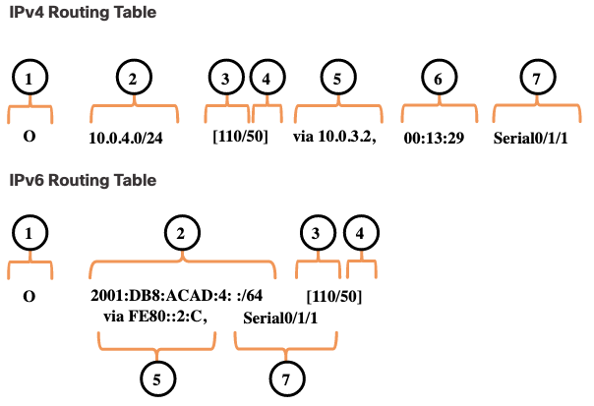
Tabla de Enrutamiento IP Entradas de tabla de enrutamiento
En la figura, los números identifican la siguiente información:
Origen de Ruta - Identifica el modo en que se descubrió la ruta.
Red de destino (longitud de prefijo y prefijo) : identifica la dirección de la red remota.
Distancia administrativa - Identifica la confiabilidad del origen de la ruta. Los valores más bajos indican el origen de ruta preferido.
Métrica - Identifica el valor asignado para llegar a la red remota. Los valores más bajos indican las rutas preferidas.
Siguiente salto - Identifica la dirección del router siguiente al que se debe reenviar el paquete.
Marca de hora de la ruta - Identifica el tiempo que pasó desde que se descubrió la ruta.
Interfaz de salida - Identifica la interfaz de salida que se debe utilizar para reenviar un paquete hacia el destino final.
Nota: La longitud del prefijo de la red de destino especifica el número mínimo de bits de extrema izquierda que deben coincidir entre la dirección IP del paquete y la red de destino (prefijo) para que se utilice esta ruta.
Notes:
14 - Conceptos de Enrutamiento
14.4 - Tabla de Enrutamiento IP
14.4.3 - Entradas de la tabla de enrutamiento

Slide 30
Tabla de Enrutamiento IP Redes Directamente Conectadas
Para obtener información sobre las redes remotas, el router debe tener al menos una interfaz activa configurada con una dirección IP y una máscara de subred (longitud de prefijo). Esto se conoce como una red conectada directamente o una ruta conectada directamente. Los routers agregan una ruta conectada directamente cuando una interfaz se configura con una dirección IP y se activa.
Una red conectada directamente se denota mediante un código de estado de C en la tabla de enrutamiento. La ruta contiene un prefijo de red y una longitud de prefijo.
La tabla de enrutamiento también contiene una ruta local para cada una de sus redes conectadas directamente, indicada por el código de estado de L.
Para las rutas locales IPv4, la longitud del prefijo es /32 y para las rutas locales IPv6 la longitud del prefijo es /128. Esto significa que la dirección IP de destino del paquete debe coincidir con todos los bits de la ruta local para que esta ruta sea una coincidencia. El propósito de la ruta local es permitir que el router determine de forma eficaz si recibe un paquete para la interfaz o para reenviar.
Notes:
14 - Conceptos de Enrutamiento
14.4 - Tabla de Enrutamiento IP
14.4.4 - Redes Directamente Conectadas

Slide 31
Tabla de Enrutamiento IP Rutas estáticas
Después de configurar las interfaces conectadas directamente y de agregarlas a la tabla de enrutamiento, se puede implementar el enrutamiento estático o dinámico. Las rutas estáticas se configuran de forma manual. Estas definen una ruta explícita entre dos dispositivos de red. Las rutas estáticas no se actualizan automáticamente y deben re-configurarse de forma manual si se modifica la topología de la red.
El enrutamiento estático tiene tres usos principales:
Facilita el mantenimiento de la tabla de routing en redes más pequeñas en las cuales no está previsto que crezcan significativamente.
Utiliza una única ruta predeterminada para representar una ruta hacia cualquier red que no tenga una coincidencia más específica con otra ruta en la tabla de routing. Las rutas predeterminadas se utilizan para enviar tráfico a cualquier destino que esté más allá del próximo router ascendente.
Enruta trafico de y hacia redes internas. Una red de rutas internas es aquella a la cual se accede a través un de una única ruta y cuyo router tiene solo un vecino.
Notes:
14 - Conceptos de Enrutamiento
14.4 - Tabla de Enrutamiento IP
14.4.5 - Rutas estáticas

Slide 32
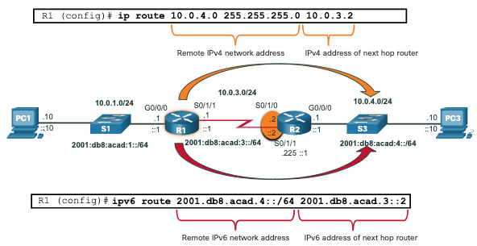
Tabla de enrutamiento IP Rutas estáticas en la tabla de enrutamiento IP
La topología de la figura se simplifica para mostrar sólo una LAN conectada a cada router. La figura muestra las rutas estáticas IPv4 e IPv6 configuradas en R1 para alcanzar las redes 10.0.4.0/24 y 2001:db8:acad:4::/64 en R2.
Notes:
14 - Conceptos de Enrutamiento
14.4 - Tabla de Enrutamiento IP
14.4.6 - Rutas estáticas en la tabla de enrutamiento IP

Slide 33
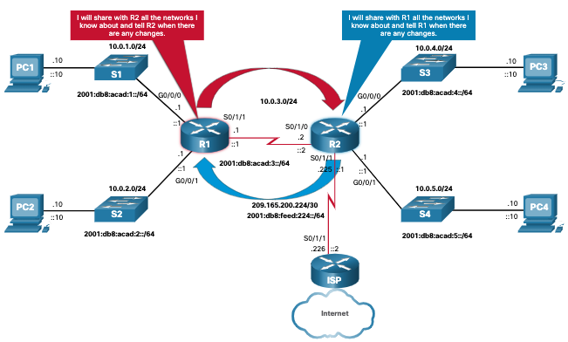
Tabla de enrutamiento IP Protocolos de enrutamiento dinámico
Los routers usan protocolos de enrutamiento dinámico para compartir información sobre el estado y la posibilidad de conexión de redes remotas. Los protocolos de routing dinámico realizan diversas actividades, como la detección de redes y el mantenimiento de las tablas de routing.
Notes:
14 - Conceptos de Enrutamiento
14.4 - Tabla de Enrutamiento IP
14.4.7 - Protocolos de Enrutamiento Dinámico

Slide 34
Tabla de enrutamiento IP Rutas dinámicas en la tabla de enrutamiento
OSPF se está utilizando ahora en nuestra topología de muestra para aprender dinámicamente todas las redes conectadas a R1 y R2. Las entradas de la tabla de enrutamiento utilizan el código de estado O para indicar que la ruta fue aprendida por el protocolo de enrutamiento OSPF. Ambas entradas también incluyen la dirección IP del router de salto siguiente, a través de la dirección IP.
Nota: Los protocolos de enrutamiento IPv6 utilizan la dirección de vínculo local del router de siguiente salto.
Nota: La configuración de enrutamiento OSPF para IPv4 e IPv6 está fuera del alcance de este curso.
R1# show ip route
Codes: L - local, C - connected, S - static, R - RIP, M - mobile, B - BGP D - EIGRP, EX - EIGRP external, O - OSPF, IA - OSPF inter area
(output omitted for brevity)
O 10.0.4.0/24 [110/50] via 10.0.3.2, 00:24:22, Serial0/1/1
O 10.0.5.0/24 [110/50] via 10.0.3.2, 00:24:15, Serial0/1/1
R1# show ipv6 route
IPv6 Routing Table - default - 10 entries
(Output omitted)
NDr - Redirect, RL - RPL, O - OSPF Intra, OI - OSPF Inter
O 2001:DB8:ACAD:4::/64 [110/50]
vía FE80::2:C, Serial0/1/1
O 2001:DB8:ACAD:5::/64 [110/50]
vía FE80::2:C, Serial0/1/1
Notes:
14 - Conceptos de Enrutamiento
14.4 - Tabla de Enrutamiento IP
14.4.8 - Rutas dinámicas en la tabla de enrutamiento

Slide 35
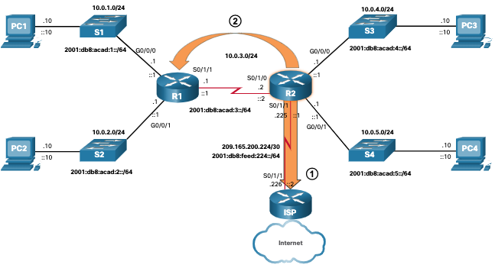
Tabla de Enrutamiento IP Ruta Predeterminada
La ruta predeterminada específica un router de salto siguiente, que se utilizará cuando la tabla de enrutamiento no contiene una ruta específica que coincida con la dirección IP de destino. Una ruta predeterminada puede ser una ruta estática o aprenderse automáticamente de un protocolo de enrutamiento dinámico. Una ruta predeterminada tiene una entrada de ruta IPv4 de 0.0.0.0/0 o una entrada de ruta IPv6 de::/0. Esto significa que cero o ningún bit deben coincidir entre la dirección IP de destino y la ruta predeterminada.
Notes:
14 - Conceptos de Enrutamiento
14.4 - Tabla de Enrutamiento IP
14.4.9 - Ruta predeterminada

Slide 36
Tabla de Enrutamiento Estructura de la Tabla de Enrutamiento IPv4
IPv4 se estandarizó utilizando la arquitectura de direccionamiento de clase, ahora obsoleta. La tabla de enrutamiento IPv4 se organiza utilizando esta misma estructura de clase. Aunque el proceso de búsqueda ya no utiliza clases, la estructura de la tabla de enrutamiento IPv4 sigue conservándose en este formato.
Una entrada indentada se conoce como ruta secundaria. Una entrada de ruta está indentada si es la subred de una dirección con clase (red de clase A, B o C). Las redes conectadas directamente siempre estarán indentadas (rutas secundarias) porque la dirección local de la interfaz siempre se introduce en la tabla de enrutamiento como /32. La ruta secundaria incluirá el origen de la ruta y toda la información de reenvío, como la dirección de salto siguiente. La dirección de red con clase de esta subred se mostrará encima de la entrada de ruta, menos indentada y sin código fuente. Esto se conoce como “ruta principal”.
Notes:
14 - Conceptos de Enrutamiento
14.4 - Tabla de Enrutamiento IP
14.4.10 - Estructura de una tabla de enrutamiento IPv4

Slide 37
Tabla de Enrutamiento Estructura de la Tabla de Enrutamiento IPv4
Una entrada indentada se conoce como ruta secundaria. Una entrada de ruta se sangra si es la subred de una dirección con clase (red de clase A, B o C).
Las redes conectadas directamente siempre estarán indentadas (rutas secundarias) porque la dirección local de la interfaz siempre se introduce en la tabla de enrutamiento como /32.
La ruta secundaria incluirá el origen de la ruta y toda la información de reenvío, como la dirección de salto siguiente.
La dirección de red con clase de esta subred se mostrará encima de la entrada de ruta, menos indentada y sin código fuente. Esta ruta se conoce como “ruta principal”.
Router# show ip route
(resultado omitido)
192.168.1.0/24 is variably..
C 192.168.1.0/24 is direct..
L 192.168.1.1/32 is direct..
O 192.168.2.0/24 [110/65]..
O 192.168.3.0/24 [110/65]..
192.168.12.0/24 is variab..
C 192.168.12.0/30 is direct..
L 192.168.12.1/32 is direct..
192.168.13.0/24 is variably..
C 192.168.13.0/30 is direct..
L 192.168.13.1/32 is direct..
192.168.23.0/30 is subnette..
O 192.168.23.0/30 [110/128]..
Router#
Notes:
14 - Conceptos de Enrutamiento
14.4 - Tabla de Enrutamiento IP
14.4.10 - Estructura de una tabla de enrutamiento IPv4

Slide 38
Tabla de Enrutamiento IP Estructura de tabla de enrutamiento IPv6
El concepto de direccionamiento con clase nunca formo parte de IPv6, por lo que la estructura de una tabla de enrutamiento con IPv6 es muy simple. Cada entrada de ruta IPv6 está formateada y alineada de la misma manera.
R1# show ipv6 route
(output omitted for brevity)
OE2 ::/0 [110/1], tag 2
vía FE80: :2:C, Serial0/0/1
C 2001:DB8:ACAD:1::/64 [0/0]
via GigabitEthernet0/0/0, directly connected
L 2001:DB8:ACAD:1::1/128 [0/0]
via GigabitEthernet0/0/0, receive
C 2001:DB8:ACAD:2::/64 [0/0]
via GigabitEthernet0/0/1, directly connected
L 2001:DB8:ACAD:2::1/128 [0/0]
via GigabitEthernet0/0/1, receive
C 2001:DB8:ACAD:3::/64 [0/0]
via Serial0/1/1, directly connected
L 2001:DB8:ACAD:3::1/128 [0/0]
via Serial0/1/1, receive
O 2001:DB8:ACAD:4::/64 [110/50]
vía FE80::2:C, Serial0/1/1
O 2001:DB8:ACAD:5::/64 [110/50]
vía FE80: :2:C, Serial0/1/1
L FF00::/8 [0/0]
via Null0, receive
R1#
Notes:
14 - Conceptos de Enrutamiento
14.4 - Tabla de Enrutamiento IP
14.4.11 - Estructura de una tabla de enrutamiento IPv6

Slide 39
Tabla de Enrutamiento IP Distancia administrativa
Una entrada de ruta para una dirección de red específica (longitud de prefijo y prefijo) sólo puede aparecer una vez en la tabla de enrutamiento. Sin embargo, es posible que la tabla de enrutamiento aprenda acerca de la misma dirección de red desde más de un origen de enrutamiento. Excepto por circunstancias muy específicas, sólo se debe implementar un protocolo de enrutamiento dinámico en un router. Sin embargo, cada protocolo de routing puede decidir tomar una ruta diferente para llegar al destino según las métricas de ese protocolo de routing.
Esto plantea algunas preguntas, como las siguientes:
¿Cómo sabe el router qué fuente usar?
¿Qué ruta instalará el router en la tabla de enrutamiento?
El IOS de Cisco utiliza lo que se conoce como “distancia administrativa” (AD) para determinar la ruta que se debe instalar en la tabla de routing de IP. La AD representa la "confiabilidad" de la ruta. Cuanto menor es la AD, mayor es la confiabilidad de la ruta.
Notes:
14 - Conceptos de Enrutamiento
14.4 - Tabla de Enrutamiento IP
14.4.12 - Distancia administrativa

Slide 40
Tabla de Enrutamiento IP Distancia administrativa (Cont.)
En la ilustración, se muestran diferentes protocolos de routing y sus AD asociadas.
Origen de la ruta | Distancia administrativa
Conectado directamente | 0
Ruta estática | 1
Ruta resumida del protocolo EIGRP | 5
BGP externo | 20
EIGRP interno | 90
OSPF | 110
IS-IS | 115
RIP | 120
EIGRP externo | 170
BGP interno | 200
Notes:
14 - Conceptos de Enrutamiento
14.4 - Tabla de Enrutamiento IP
14.4.12 - Administrative Distance (Cont.)
14.4.13 - Compruebe su comprensión - Tabla de enrutamiento IP

Slide 41
14.5 Enrutamiento estático y dinámico
Notes:
14 - Conceptos de Enrutamiento
14.5 - Enrutamiento estático y dinámico

Slide 42
Enrutamiento estático y dinámico ¿Estático o dinámico?
El routing estático y el routing dinámico no son mutuamente excluyentes. En cambio, la mayoría de las redes utilizan una combinación de protocolos de routing dinámico y rutas estáticas.
Las rutas estáticas se utilizan comúnmente en los siguientes escenarios:
Como ruta predeterminada de reenvío de paquetes a un proveedor de servicios
Para rutas fuera del dominio de enrutamiento y no aprendidas por el protocolo de enrutamiento dinámico
Cuando el administrador de red desea definir explícitamente la ruta de acceso para una red específica
Para el enrutamiento entre redes internas
Las rutas estáticas son útiles para redes más pequeñas con solo una ruta hacia una red externa. También proporcionan seguridad en una red más grande para ciertos tipos de tráfico o enlaces a otras redes que necesitan más control.
Notes:
14 - Conceptos de Enrutamiento
14.5 - Enrutamiento estático y dinámico
14.5.1 - Estático o dinámico?

Slide 43
Enrutamiento estático y dinámico ¿Estático o dinámico? (Cont.)
Los protocolos de enrutamiento dinámico se implementan en cualquier tipo de red que consta de más de unos pocos routers. Son escalables y determinan automáticamente las mejores rutas si se produce un cambio en la topología.
Los protocolos de enrutamiento dinámico se utilizan comúnmente en los siguientes escenarios:
En redes que consisten en más de unos pocos routers
Cuando un cambio en la topología de red requiere que la red determine automáticamente otra ruta por escalabilidad.
A medida que la red crece, el protocolo de enrutamiento dinámico aprende automáticamente sobre cualquier red nueva.
Notes:
14 - Conceptos de Enrutamiento
14.5 - Enrutamiento estático y dinámico
14.5.1 - Estático o dinámico? (Cont.)

Slide 44
Enrutamiento estático y dinámico ¿Estático o dinámico? (Cont.)
La tabla muestra una comparación de algunas de las diferencias entre el enrutamiento dinámico y estático.
Característica | Enrutamiento dinámico | Enrutamiento estático
Complejidad de la configuración | Independiente del tamaño de la red | Aumenta cuando la red crece
Cambios de topología | Se adapta automáticamente a los cambios de topología | Se requiere intervención del administrador
Escalabilidad | Adecuado para topologías simples a complejas | Adecuado para topologías simples
Seguridad | La seguridad debe estar configurada | La seguridad es inherente
Uso de recursos | Usa CPU, memoria, ancho de banda de enlaces | No se necesitan recursos adicionales
Predictibilidad de Ruta | La ruta depende de la topología y el protocolo de enrutamiento utilizados | Definido explícitamente por el administrador
Notes:
14 - Conceptos de Enrutamiento
14.5 - Enrutamiento estático y dinámico
14.5.1 - Estático o dinámico? (Cont.)

Slide 45
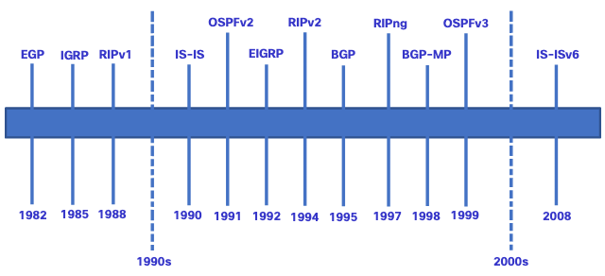
Enrutamiento estático y dinámico Evolución del enrutamiento dinámico
Los protocolos de enrutamiento dinámico se utilizan en el ámbito de las redes desde finales de la década de los ochenta. Uno de los primeros protocolos de enrutamiento fue RIP. RIPv1 se lanzó en 1988, pero ya en 1969 se utilizaban algunos de los algoritmos básicos en dicho protocolo en la Advanced Research Projects Agency Network (ARPANET). A medida que las redes evolucionaron y se volvieron más complejas, surgieron nuevos protocolos de enrutamiento.
Notes:
14 - Conceptos de Enrutamiento
14.5 - Enrutamiento estático y dinámico
14.5.2 - Evolución del enrutamiento dinámico

Slide 46
Enrutamiento estático y dinámico Evolución del enrutamiento dinámico (Cont.)
La tabla clasifica los protocolos de enrutamiento actuales. Los protocolos de puerta de enlace interior (IGP) son protocolos de enrutamiento utilizados para intercambiar información de enrutamiento dentro de un dominio de enrutamiento administrado por una sola organización. Sólo hay un EGP y es BGP. BGP se utiliza para intercambiar información de enrutamiento entre diferentes organizaciones, conocidos como sistemas autónomos (AS). Los ISP utilizan BGP para enrutar paquetes a través de Internet. Los protocolos de enrutamiento vectorial de distancia, estado de vínculo y vector de ruta se refieren al tipo de algoritmo de enrutamiento utilizado para determinar la mejor ruta.
 | Protocolos de gateway interior |  |  |  | Protocolos de gateway exterior
 | Vector distancia |  | Estado de enlace |  | Vector ruta
IPv4 | RIPv2 | EIGRP | OSPFv2 | Sistema intermedio a sistema intermedio (IS-IS) | BGP-4
IPv6 | RIPng | EIGRP para IPv6 | OSPFv3 | IS-IS para IPv6 | BGP-MP
Notes:
14 - Conceptos de Enrutamiento
14.5 - Enrutamiento estático y dinámico
14.5.2 - Evolución del enrutamiento dinámico

Slide 47
Enrutamiento estático y dinámico Conceptos de protocolo de enrutamiento dinámico
Un protocolo de enrutamiento es un conjunto de procesos, algoritmos y mensajes que se usan para intercambiar información de enrutamiento y completar la tabla de enrutamiento con la elección de las mejores rutas. El objetivo de los protocolos de enrutamiento dinámico incluye lo siguiente:
Detectar redes remotas
Mantener la información de enrutamiento actualizada
Elección de la mejor ruta hacia las redes de destino
Poder encontrar un mejor camino nuevo si la ruta actual deja de estar disponible
Notes:
14 - Conceptos de Enrutamiento
14.5 - Enrutamiento estático y dinámico
14.5.3 - Conceptos de protocolos de enrutamiento dinámico

Slide 48
Enrutamiento estático y dinámico Conceptos de protocolos de enrutamiento dinámico (continuación)
Los componentes principales de los protocolos de routing dinámico incluyen los siguientes:
Estructuras de datos - por lo general, los protocolos de enrutamiento utilizan tablas o bases de datos para sus operaciones. Esta información se guarda en la RAM.
Mensajes del protocolo de enrutamiento - los protocolos de enrutamiento usan varios tipos de mensajes para descubrir routers vecinos, intercambiar información de enrutamiento y realizar otras tareas para conservar información precisa acerca de ella.
Algoritmo - un algoritmo es una lista finita de pasos que se usan para llevar a cabo una tarea. Los protocolos de routing usan algoritmos para facilitar información de routing y para determinar el mejor camino.
Los protocolos de enrutamiento determinan la mejor ruta hacia cada red. Esta ruta es mostrada en la tabla de enrutamiento. La ruta se instalará en la tabla de enrutamiento, si no hay otro ruta con una distancia administrativa menor.
Notes:
14 - Conceptos de Enrutamiento
14.5 - Enrutamiento estático y dinámico
14.5.3 - Conceptos de protocolos de enrutamiento dinámico

Slide 49
Enrutamiento estático y dinámico Mejor Ruta
El mejor camino es elegido por un protocolo de enrutamiento en función del valor o la métrica que usa para determinar la distancia para llegar a esa red. Una métrica es un valor cuantitativo que se utiliza para medir la distancia que existe hasta una red determinada. El mejor camino a una red es la ruta con la métrica más baja.
Los protocolos de enrutamiento dinámico generalmente usan sus propias reglas y métricas para construir y actualizar las tablas de enrutamiento. En la siguiente tabla se enumeran los protocolos dinámicos comunes y sus métricas.
Protocolo de enrutamiento | Métrica
Routing Information Protocol (RIP) | La métrica es el recuento de saltos Cada router a lo largo de una ruta agrega un salto al recuento de saltos. Se permite un máximo de 15 saltos.
Open Shortest Path First (OSPF) | La métrica es el "Costo", que es basado en el ancho de banda acumulado de origen a destino. A los enlaces más rápidos se les asignan costos más bajos en comparación con los enlaces más lentos (de mayor costo).
Enhanced Interior Gateway Routing Protocol (EIGRP) | Calcula una métrica basada en los valores de ancho de banda y retraso más lentos. La confiabilidad y la carga también se pueden incluir en el cálculo de la métrica.
Notes:
14 - Conceptos de Enrutamiento
14.5 - Enrutamiento estático y dinámico
14.5.4 - Mejor ruta

Slide 50
Enrutamiento estático y dinámico Balanceo de Cargas
Cuando un router tiene dos o más rutas hacia un destino con métrica del mismo costo, el router reenvía los paquetes usando ambas rutas por igual. Esto se denomina “balanceo de carga de mismo costo”.
La tabla de routing contiene la única red de destino pero tiene varias interfaces de salida, una para cada ruta de mismo costo. El router reenvía los paquetes utilizando las distintas interfaces de salida que se indican en la tabla de enrutamiento.
Si está configurado correctamente, el balanceo de carga puede aumentar la efectividad y el rendimiento de la red.
El Balanceo de carga de mismo costo se implementa automáticamente mediante protocolos de enrutamiento dinámico. Se habilita con rutas estáticas cuando hay varias rutas estáticas a la misma red de destino utilizando diferentes routers de siguiente salto.
Nota: solo EIGRP admite el balanceo de carga con distinto costo.
Notes:
14 - Conceptos de Enrutamiento
14.5 - Enrutamiento estático y dinámico
14.5.5 - Balanceo de Carga
14.5.6 - Compruebe su comprensión - Enrutamiento dinámico y estático

Slide 51
14.6 - Módulo de práctica y cuestionario
Notes:
14 - Conceptos de Enrutamiento
14.6 Módulo de Práctica y Cuestionario

Slide 52
Module 14: Routing Concepts New Terms and Commands
best path
longest match
prefix length
next-hop router
process switching
fast switching
Cisco Express Forwarding (CEF)
route sources
static routes
dynamic routing protocols
ip route
Default Route
ip route 0.0.0.0 0.0.0.0 [ exit-if | next-hop-ip ]
ipv6 route ::/0 [ exit-if | next-hop-ipv6 ]
Administrative Distance
RIPv2
OSPFv2
EIGRP
EIGRP for IPv6
OSPFv3
IS-IS
IS-IS for IPv6
BGP
BGP-MP
EGP
load balancing
equal-cost load balancing
unequal-cost load balancing

